Slide 1
第6章 分 治

Slide 2
Teaching Request
理解分治法的基本原理
掌握分治法简单的算法实例
理解分治法较复杂的算法实例（难点）
掌握用分治法设计算法的方法（重点）

Slide 3
Content
分治法原理
算法实例
  二分搜索
  合并排序
  寻找中项和第k小元素
  快速排序
  大整数乘法
  矩阵乘法
  最近点对问题
分治范式

Slide 4
Problem 1
[找伪币问题]给你一个装有16个硬币的袋子。16个硬币中有一个是伪造的，并且那个伪造的硬币比真的硬币要轻一些。你的任务是找出这个伪造的硬币。为了帮助你完成这一任务，将提供一台可用来比较两组硬币重量的仪器，利用这台仪器，可以知道两组硬币的重量是否相同。

Slide 5
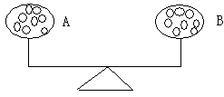
Solution
一种方式
  两两对比，找到轻者，最差比较8次。
另外一种
1)将16个硬币分成A、B两半；
2)将A放仪器的一边，B放另一边，如果A袋轻，则表明伪币在A，解子问题A即可，否则，解子问题B。

Slide 6
Problem 2
例2:[金块问题]有一个老板有一袋金块。每个月将有两名雇员会因其优异的表现分别被奖励一个金块。按规矩，排名第一的雇员将得到袋中最重的金块，排名第二的雇员将得到袋中最轻的金块。假设有一台比较重量的仪器，我们希望用最少的比较次数找出最轻和最重的金块。

Slide 7
Solution(1)
1. （两两比较）假设袋中有n 个金块，通过n-1次比较找到最重的金块。找到最重的金块后，可以从余下的n-1个金块中用类似的方法通过n-2次比较找出最轻的金块。
比较的总次数为2n-3。

Slide 8
Solution(2)
2. （分治）n≤2时，做一次比较即可。
n＞2时，
第一步，把这袋金块平分成两个小袋A和B。
第二步，分别找出在A和B中最重和最轻的金块：HA 与LA，HB 和LB。
第三步，通过比较HA 和HB，可以找到所有金块中最重的；通过比较LA 和LB，可以找到所有金块中最轻的。

Slide 9
Analysis
设c(n)为比较次数。假设n是2的幂。
  当n= 2时，c(n) = 1；
  当n>2时，c(n) = 2c(n/ 2 ) + 2。当n是2的幂时，可知c(n) = 3n/ 2 - 2。
使用分而治之方法比逐个比较的方法少用了2 5％的比较次数。

Slide 10
分治策略
分而治之方法与软件设计的模块化方法非常相似。为了解决一个大的问题，可以：
  把它分成两个或多个更小的问题；
  分别解决每个小问题，小问题通常与原问题相似，可以递归地使用分而治之策略来解决；
  把各小问题的解答组合起来，即可得到原问题的解答。

Slide 11
原问题
相同类型
子问题1
子问题2
子问题k
子问题1‘
子问题2’
子问题3‘
不可再分，直接求解

Slide 12
分治法
Divide-and-Conquer(P)
{
if (|P|<=n0) Adhoc(P);
divide P into smaller subinstances
P1,P2,···,Pk;
for(i=1;i<=k;i++)
yi=Divide-and-Conquer (Pi);
return Merge(y1,···,yk);
}
判断输入规模p是否足够的小
解该规模问题的函数
分割函数
分治解决
合并得到最后结果

Slide 13
思考？
应把原问题分为多少个子问题才较适宜？
每个子问题是否规模相同或怎样才为适当？

Slide 14
Efficiency
原问题规模——n
分成k个子问题，每个规模——n/m
设分解阈值n₀＝1，Adhoc解规模为1的问题耗费1个单位时间
设分解原问题及用Merge将k个子问题的解合并需要f(n)个单位时间
T(n)表示分治法的解规模为|P|=n的问题所需的计算时间

Slide 15
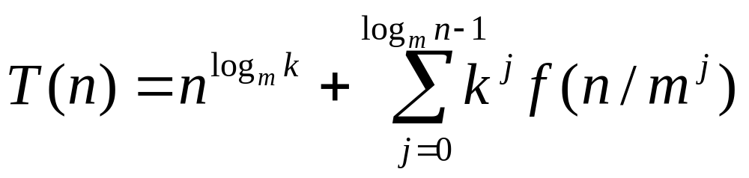
Analysis
由上可得
O(1) n=1
T (n)=
kT(n/m)+f(n) n>1
解上式得到

Slide 16
Content
分治法原理
算法实例
  求最大/最小值
  二分搜索
  合并排序
  寻找中项和第k小元素
  快速排序
  矩阵乘法
  最近点对问题

Slide 17
Max and Min
问题：在一个整数组A[1…n]中，同时寻找最大值和最小值。
解法1：扫描整个数组，每个值被比较两次。
  低效，一共比较2n-2次
解法2：将数组分割成两半，在每一半中找到最大值和最小值，并对两个最大值和两个最小值进行比较。

Slide 18

输入: n 个整数元素的数组 A[1···n]，n为2的幂 。
输出: （x, y），A中的最大元素和最小元素。
过程 minmax (low，high)
1. if high-low = 1 then
2. if A[low]<A[high]
then return (A[low], A[high])
3. else return (A[high], A[low])
4. end if

Slide 19
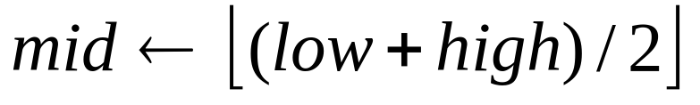
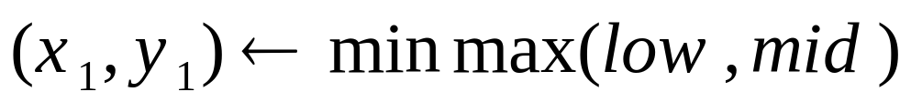
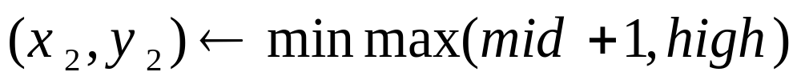
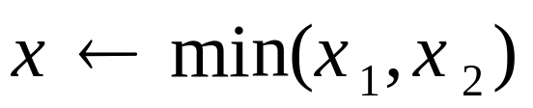
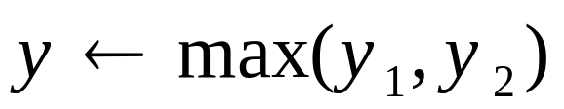
5. else
6.
7.
8.
9.
10.
11. return (x , y)
12. end if
主函数调用：minmax (1, n)

Slide 20

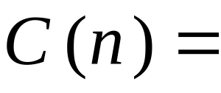

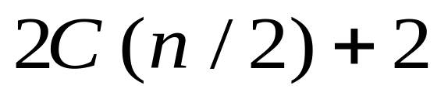
Analysis
考察对象：比较次数。
令：C(n)为由n个元素组成的数组上执行的元素比较次数。
若n=2
若n>2

Slide 21
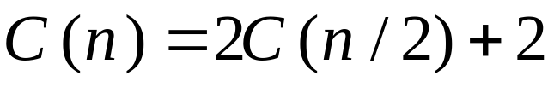
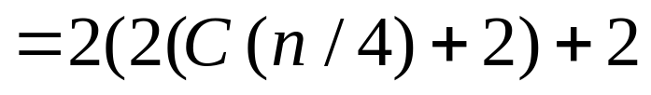
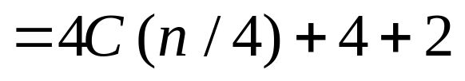
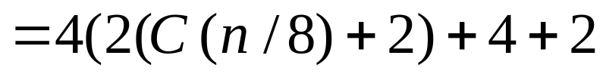
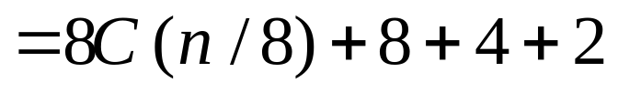
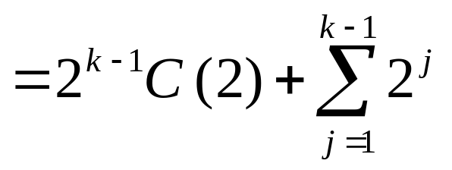

Deduction Process

Slide 22

设数组A[1…n]包含n个元素，其中n是2的幂，则仅用3n/2-2次元素比较在数组A中找出最大和最小元素是可能的。

Slide 23

二分搜索
用递归法求解：
  将给定的元素x与数组A[low…high]的中间元素比较，令mid= ；
  如果x<A[mid]，则不考虑A[mid…high]，而对A[low…mid -1]重复实施相同的方法；
  如果x>A[mid]，则放弃A[low…mid]，并对A[mid +1…high]重复实施相同的方法。

Slide 24

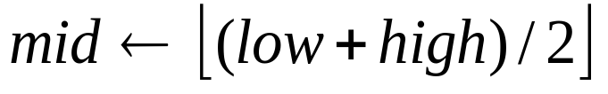
输入: 按非降序排列的 n 个元素的数组 A[1···n]和元素 x。
输出: 如果 x = A[j]，则输出 j; 否则输出 0。
过程 binarysearch (low，high)
1. if low > high then return 0
2. else
3.
4. if x = A[mid] then return mid
5. else if x < A[mid] then
return binarysearch (low，mid -1)
6. else return binarysearch (mid +1，high)
7. end if
主函数调用：binarysearch (1, n)

Slide 25

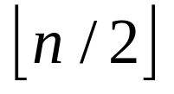
Analysis
考察对象：元素间的比较次数；
假设：每个三向比较当作一次比较；
n=1时：执行一次比较；
1 若 n=1
C(n)≤
1+ C( ) 若 n≥2

Slide 26
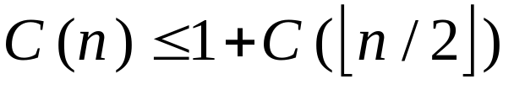
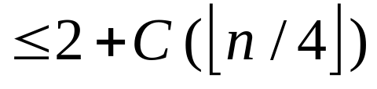
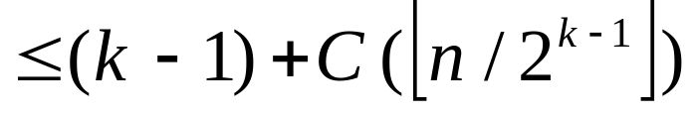


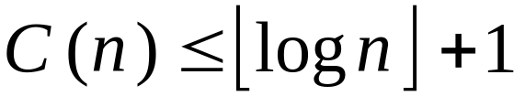
演算过程
设对整数k≥2,满足2^{k-1}≤n≤2^{k}，则：
则有：

Slide 27
在[9,12,15,27,39]中分别查找27，12，14
0 1 2 3 4
mid = (left+right)/2
=(0+4)/2=2
9 12 15 27 39
left
mid
right
mid =(3+4)/2=3
9 12 15 27 39
mid
left
right
9 12 15 27 39
查找27成功返回3，left<right
left
right
mid
9 12 15 27 39
查找12成功返回1,left=right
left
mid
right
9 12 15 27 39
查找14失败返回-1,left>right
right
left

Slide 28
Succeed/Un-succeed Search
成功检索共有n种
不成功检索共有n+1种
4
1
6
0
2
5
7
3
8

Slide 29
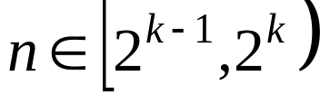
Analysis
由图可见，当x在数组A中时，算法在圆形顶点结束；不在A中时，算法在方形顶点结束。因为2³≤9<2⁴，所以比较树的叶顶点都在4或5级上出现。因而元素比较的最多次数为4。一般地有：当 时，一次成功的折半搜索至多做k次比较，而一次不成功的折半搜索或者做k-1次比较，或者做k次比较。

Slide 30
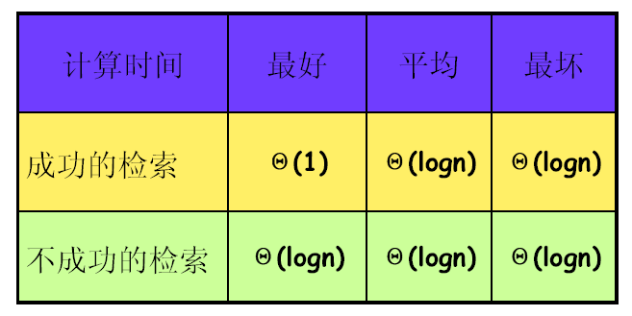
Searching Time of Binary Search

Slide 31
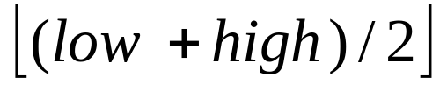
合并排序
SORT（自顶向下考虑）：
  将数组A[low…high]分成两个子数组A[low…mid]和A[mid+1…high]，
  其中mid=
  用任意排序算法（包括SORT本身）分别对两个子数组排序，将结果合并。

Slide 32

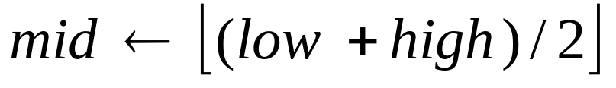
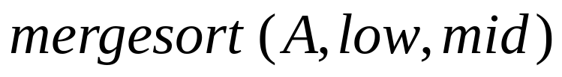
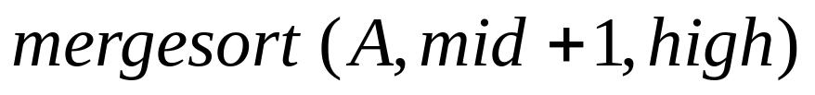
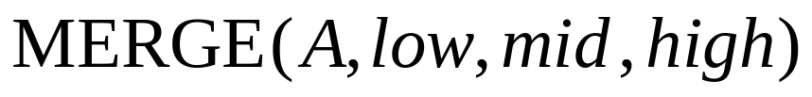
输入: n 个元素的数组 A[1···n] 。
输出: 按非降序排列的数组 A[1···n] 。
递归调用，分别对分解出来的两个子问题排序
过程 mergesort (low，high)
1. if low < high then
2.
3.
4.
合并两个排好序的子问题
5.
6. end if
主函数调用： mergesort (A，1，n)

Slide 33
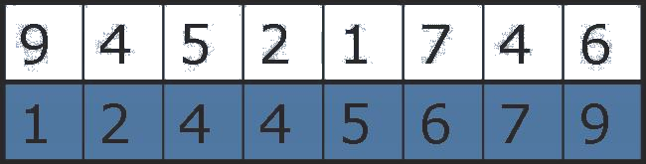
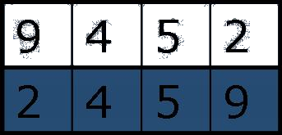
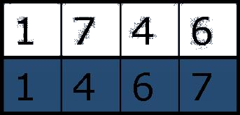
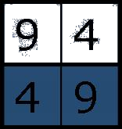
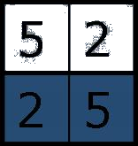
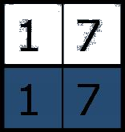
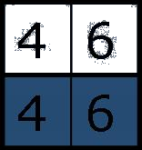








Figure 6.1

Slide 34

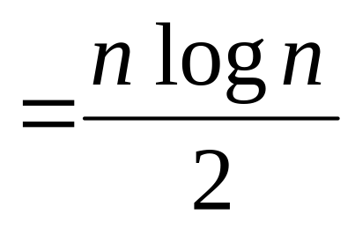
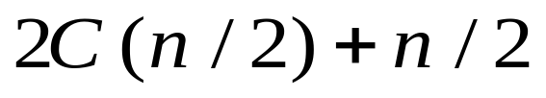
Analysis
考察对象：元素比较次数C(n);
假定：n是2的幂，即n=2^{k};
若n>1：步骤3和4的比较次数均为C(n/2);
根据观察结论1：合并的比较次数在n/2与n-1之间;
则最小比较次数：
若n=1
若n≥2

Slide 35
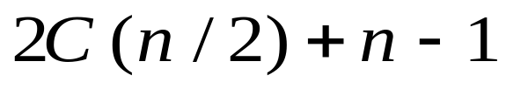
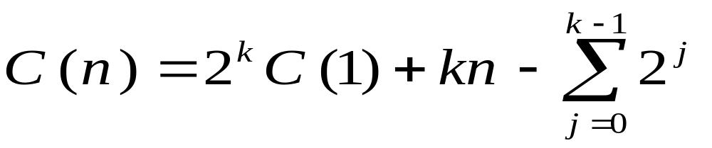
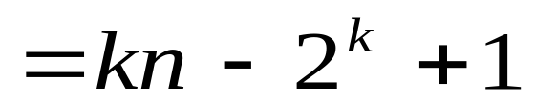
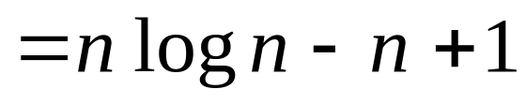
Analysis
最大比较次数：
若n=1
若n≥2

Slide 36
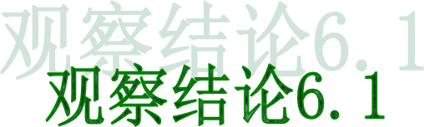
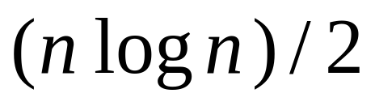
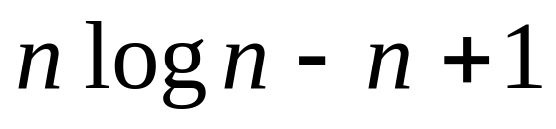
算法MERGESORT对大小为n的数组排序，所
执行的元素比较的总次数在 和
之间 ，这里n是2的幂。

Slide 37
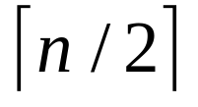
Analysis
若n是任意的正整数，则：
0 若 n=1
C(n)=
C( )+C( )+bn 若 n≥2
C(n)=Θ(n log n)

Slide 38

算法MERGESORT对一个n个元素的数组排序所需的时间是Θ(n log n)，空间是Θ(n)。

Slide 39

Realization of MERGE
已分类序列A
已分类序列B
数组A
A(0) | A(1) | A(2) | … | A(⎣(n-1)/2⎦) | A(⎣(n-1)/2⎦+1) | … | A(n-1)
比较大小
比较大小
剩余已分类元素
小值
……
小值
辅助
数组B
A(0)
A(⎣(n-1)/2⎦+1)
考虑函数需要的参数
  原数组a[ ]
  目标数组b[ ]
  a前段的起始位置l
  a前段的终止位置m，则后段起始位置为m+1
  a后段的终止位置r

Slide 40
template< class Type >
void Merge( Type a[ ], Type b[ ], int l, int m, int r)
{//合并a[l:m]和a[m+1:r]到b[l:r]
int i=l;
j=m+1,
k=l;
while( ( )&&( ) )
if( a[ i ]<=a[ j ]) b[ k++ ]=a[ i++ ];
else b[ k++ ]=a[ j++ ];
if( i>m ) for( int q=j; q<=r; q++ )
b[ k++ ]=a[ q ];
else for( int q=I; q<=m; q++)
b[ k++ ]=a[ q ];
}
后半段指针
把a[l:m]和a[m+1:r]中的数据进行比较，按顺序放入b[]中
前半段指针
数组b的下标指针
i<=m
j<=r
如果前一段数据小于后一段的多，则先排完，把后段剩余数付给b[n],否则将前段数据付给b[n]

Slide 41
Merge(a,b,left,mid,right)
前提是待合并的两段数据已经排好序
数组a的两部分
数组b
2,4,5,8
1,3,6,7
2,4,5,8
1,3,6,7
1
1,2,3,4,5,6
2,4,5,8
1,3,6,7
1,2
2,4,5,8
1,3,6,7
2,4,5,8
1,3,6,7
1,2,3
1,2,3,4,5,6,7
2,4,5,8
1,3,6,7
1,2,3,4
1,2,3,4,5,6,7,8
2,4,5,8
1,3,6,7
1,2,3,4,5

Slide 42
考虑数组a的两段为[1, 7, 8, 9]和[2, 3, 4, 5]
数组a的两部分
数组b
1,7,8,9
2,3,4,5
1
1,2,3,4,5,7
1,7,8,9
2,3,4,5
1,2
1,2,3,4,5,7,8
1,7,8,9
2,3,4,5
1,2,3
1,2,3,4,5, 7,8,9
1,7,8,9
2,3,4,5
1,2,3,4
在移动扫描指针的同时，要判断其是否已经到达数组的尾部，如到达，则停止扫描，把未参加排序的数全部放入备用数组中
1,7,8,9
2,3,4,5
1,2,3,4,5

Slide 43
  一是分解直到只有一个元素。事实上，当元素比较少时，直接进行排序，比如用插入排序算法，比起进一步分拆、合并排序要快得多。因为，在这种情况下，大量的时间都花在调用分解、合并函数上。所以，在归并排序算法中，对于归并起点的规模应该有适当的限制，即加Small(p,q)判断。

Slide 44
Steps
(a)划分Divide：
  将输入分成p>=1个部分，每个自实例的规模严格小于n;
(b)治理Conquer：
  如果问题的规模大于某个预定的阈值n_{0，}这个步骤由执行p个递归调用组成。
(c)组合Merge：
  组合p个递归调用的解来得到期望的输出值。

Slide 45
快速排序
将数组A[1:n]分解成两个子数组B[1:p]和B[p+1:n]，使得B[1:p]中的元素均不大于B[p+1:n]中的元素；
然后分别对这两个数组中的元素进行排序（可用相同的方法进行分解）；
最后再把两个排好序的数组接起来即可。

Slide 46
  选取A的某个元素t=A(s)，然后将其他元素重新排列，使A(1:n)中所有在t以前出现的元素都小于或等于t，而在t之后出现的元素都大于或等于t。
A(1) | A(2) | … | A(s-1) | A(s) | A(s+1) | … | A(n)
划分元素
t
经过一次划分后
A(1)
A(2)
…
A(j)
t
A(k)
…
A(n)
每个元素都小于或等于t
每个元素都大于或等于t

Slide 47
Program
a的起始位置
Template<class Type>
void QuickSort(Type a[ ], int p,int r)
{
if(p<r){
int q=Partition(a,p,r);
QuickSort(a,p,q-1);//对左半段排序
QuickSort(a,q+1,r);//对右半段排序
}
}
a的终止位置
Partition函数负责将a进行一次分割，返回分割元素的位置

Slide 48
Partition
Partition过程中，首先要选择一个元素，根据其值划分数组，该元素称为中轴（或 主元）。
选择中轴元素有许多不同的策略，我们使用最简单的策略，即 选择第一个元素：
s = a[p] 。

Slide 49

输入: n 个元素的数组 A[ 1···n ] 。
输出: 按非降序排列的数组 A 中的元素 。
过程 quicksort (A，low，high )
1. if low < high then
2. SPLIT ( A[low ··· high] ，w )
｛w为A[low]的新位置｝
3. quicksort (A，low，w - 1 )
4. quicksort (A，w + 1，high )
5. end if
主函数调用： quicksort (A，1，n )

Slide 50

输入: 数组 A[ low···high] 。
输出: (1)如有必要，输出按上述描述的重新排列的数组A;
(2)划分元素 A[ low ] 的新位置 w 。
1. i ← low
2. x ← A[ low ]

Slide 51
3. for j ← low + 1 to high
4. if A[j] ≤ x then
5. i ← i + 1
6. if i ≠ j then 互换 A[i]和A[j]
7. end if
8. end for
9. 互换 A[low]和 A[i]
10. w ← i
11. return A 和 w

Slide 52
Example（1）
(1)
(2)
(3)
(4)
(5)
(6)
(7)
(8)
(9)
(10)
i
j
65
70
75
80
85
60
55
50
45
+∞
1
2
65
60
75
80
85
70
55
50
45
+∞
2
6
65
60
55
80
85
70
75
50
45
+∞
3
7
65
60
55
50
85
70
75
80
45
+∞
4
8
65
60
55
50
45
70
75
80
85
+∞
5
9
45 | 60 | 55 | 50 | 65 | 70 | 75 | 80 | 85 | +∞

Slide 53
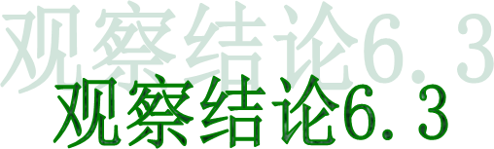

由算法SPLIT执行的元素比较次数恰好是 n-1 ，这样
它的时间复杂性为 。

Slide 54
Process（2）
使用一种两次扫描子数组的方法:一次是从左到右，另一次是从右到左，每次都把子数组的元素和中轴进行比较，
从左到右的扫描从第二个元素开始，希望小于中轴的元素位于子数组的第一部分，扫描会忽略小于中轴的元素，直到遇到第一个大于等于中轴的元素才会停止，
从右到左的扫描从最后一个元素开始，因为我们希望大于中轴的元素位于子数组的第二部分，扫描会忽略大于中轴的元素，直到遇到第一个小于等于中轴的元素才会停止。

Slide 55
Example（2）
(1) | (2) | (3) | (4) | (5) | (6) | (7) | (8) | (9) | (10) | i | p
65 | 70 | 75 | 80 | 85 | 60 | 55 | 50 | 45 | +∞ | 2 | 9
65 | 45 | 75 | 80 | 85 | 60 | 55 | 50 | 70 | +∞ | 3 | 8
65 | 45 | 50 | 80 | 85 | 60 | 55 | 75 | 70 | +∞ | 4 | 7
65 | 45 | 50 | 55 | 85 | 60 | 80 | 75 | 70 | +∞ | 5 | 6
65 | 45 | 50 | 55 | 60 | 85 | 80 | 75 | 70 | +∞ | 6 | 5
60 | 45 | 50 | 55 | 65 | 85 | 80 | 75 | 70 | +∞

Slide 56
Analysis
最坏情况：划分的两个区域分别包含n－1个元素和1个元素，如果每一步都出现这种情况，其复杂性T(n)
O (1) n≤1
T (n)=
T (n-1)+O (n) n>1
解得：T (n)=O (n²)

Slide 57
最好情况：每次划分所取的基准都恰好为中值，即每次划分都产生两个大小为n/2的区域，其复杂性T(n)
O (1) n≤1
T (n)=
2T (n/2)+O (n) n>1
T (n)=O (n logn)

Slide 58
Complexity List
算法 | 最坏复杂性 | 平均复杂性
冒泡排序 | n² | n²
插入排序 | n² | n²
选择排序 | n² | n²
快速排序 | n² | n log n
归并排序 | n log n | n log n

Slide 59
整数乘法
设：u和v是两个n位(二进制位)的整数，
求：u和v的乘积。
传统乘法的复杂性：Θ(n²)。
分治法：
  假定n是2的幂，把u和v都分为两部分，每部分为n/2位，则u和v可重写为：
  u=w2^{n/2}+x
  v=y2^{n/2}+z
w
x
y
z

Slide 60
Solution(1)
uv=(w2^{n/2}+x)(y2^{n/2}+z)
=wy2^{n}+(wz+xy) 2^{n/2}+xz
求2^{n}：相当于简单的左移n位，需要Θ(n)时间。
复杂性：4次乘法，3次加法，则有：
d n=1
T(n)=
4T(n/2)+bn n>1
T(n)= Θ(n²)

Slide 61
Solution(2)
考虑恒等式：
wz+xy =(w+x)(y+z)-wy-xz
则有：
uv= wy2^{n}+((w+x)(y+z)-wy-xz) 2^{n/2}+xz
复杂性：3次乘法，6次加减法，则有：
d n=1
T(n)=
3T(n/2)+bn n>1
T(n)= Θ(n^{log3})

Slide 62
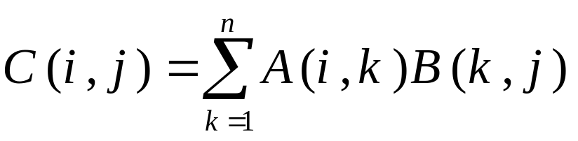
矩阵乘法
设：A和B是两个n×n的矩阵，
求：A和B的乘积C=AB。
传统算法：
求每个C_{i,j}：需要n次乘法，和n-1次加法，共有n²个C_{i,j}，则：
复杂性： n³次乘法，n³-n²次加法。

Slide 63
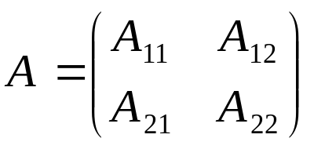
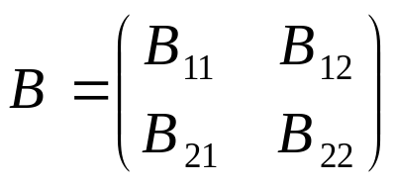
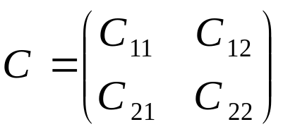

Recursion Algorithm
假定：n=2^{k}，k≥0，若n≥2，则有：
分治算法：
复杂性： 需要8次n/2×n/2矩阵乘法，和4次n/2×n/2矩阵加法。

Slide 64



Deduction Process
设：a和m分别表示数量加法和乘法的耗费，则有：
即：递归方法需要n³次乘法和n³-n²次加法。

Slide 65



STRASSEN Algorithm
基本思想：以增加加减法的次数来减少乘法次数。
设：A和B是两个2×2矩阵，表示为：
则：需要求的乘积C矩阵表示为：

Slide 66







Solution
首先计算以下乘积：

Slide 67

然后得到：
因为数量乘积的交换律在这里没用到，因此上述的公式也适用于矩阵，则：
复杂性： 需要7次乘法，和18次加法。

Slide 68


Deduction Process
STRASSEN算法需要的时间：Θ(n^{log7})。

Slide 69
选择问题
问题：有n个元素，寻找第k小的元素
上述PARTITION算法也可用来求选择问题的有效解。在这一问题中，给出n个元素A(1：n)，要求确定第k小的元素，如果划分元素v测定在A(j)的位置上，则有j-1个元素小于或等于A(j)，且有n-j个元素大于或等于A(j)。
因此,若k<j
若k=j
若k>j
则第k小元素在A(1:j-1)中；
则A(j)就是第k小元素；
则第k小元素是A(j+1:n)中第(k-j)小元素。

Slide 70
算法 找第k小元素
procedure SELECT(A，n，k)
integer n，k，m，r，j
m←1；r←n+1；A(n+1)←＋∞；
//每当进入这一循环时，1≤m≤k≤r≤n＋1
loop
j←r //将剩余元素的最大下标加1后置给j
call PARTITION(m，j)
//返回j,它使得A(j)是第j小的值//
case
：k＝j：return
：k＜j：r←j //j是新的上界//
：else：m←j+1 //j+1是新的下界//
endcase
repeat
end SELECT
所导出的算法是过程SELECT算法。此过程把第k小元素放在A(k)，并划分剩余的元素，使得A(i)≤A(k)，1≤i＜k且A(j)≥A(k)，k＜j≤n。

Slide 71
最接近点对问题
问题描述：给定平面上n个点，找其中的一对点，使得在n个点所组成的所有点对中，该点对间的距离最小。
说明：
  严格来讲，最接近点对可能多于一对，为简便起见，我们只找其中的一对作为问题的解。
  一个简单的做法是将每一个点与其他n-1个点的距离算出，找出最小距离的点对即可。该方法的时间复杂性是T(n)=n(n-1)/2+n=O(n²)，效率较低。
  已经证明，该算法的计算时间下界是Ω(nlogn)。

Slide 72

一维空间中的情形
为了使问题易于理解和分析，先来考虑一维的情形。此时，S中的n个点退化为x轴上的n个实数x1,x2,…,xn。最接近点对即为这n个实数中相差最小的2个实数。
一个简单的办法是先把x1,x2,…,xn排好序，再进行一次线性扫描就可以找出最接近点对，T(n)=O(nlogn)。然而这种方法无法推广到二维情形。
假设我们用x轴上某个点m将S划分为2个子集S1和S2 ，基于平衡子问题的思想，用S中各点坐标的中位数来作分割点。
递归地在S1和S2上找出其最接近点对{p1,p2}和{q1,q2}，并设d=min{|p1-p2|,|q1-q2|}，S中的最接近点对或者是{p1,p2}，或者是{q1,q2}，或者是某个{p3,q3}，其中p3∈S1且q3∈S2。
能否在线性时间内找到p3,q3？

Slide 73

算法描述及复杂性
如果S的最接近点对是{p3,q3}，即|p3-q3|<d，则p3和q3两者与m的距离不超过d，即p3∈(m-d,m]，q3∈(m,m+d]。
由于在S1中，每个长度为d的半闭区间至多包含一个点（否则必有两点距离小于d），并且m是S1和S2的分割点，因此(m-d,m]中至多包含S中的一个点。由图可以看出，如果(m-d,m]中有S中的点，则此点就是S1中最大点。
因此，我们用线性时间就能找到区间(m-d,m]和(m,m+d]中所有点，即p3和q3。从而我们用线性时间就可以将S1的解和S2的解合并成为S的解。
分割点m的选取不当，会造成|S_{i}|=1，|S_{j}|=n-1(i+j=1)的情形，使得T(n) =T(n-1)+O(n)=O(n²)。这种情形可以通过“平衡子问题”方法加以解决：选取各点坐标的中位数作分割点。
算法描述：
bool CPair1(S, d)
  {
    n=|S|;
    if (n<2){d=∞; return false;}
    m=Blum(S); //S各点坐标中位数
    S=>S1+S2;
    //S1={x|x<=m} S2={x|x>m}
    CPair1(S1, d1);
    CPair1(S2, d2);
    p=max(S1);
    q=min(S2);
    d=min(d1, d2, q-p);
    return ture;
  }
复杂性分析：
  T(n)=O(nlogn)
  该算法可推广到二维的情形中去。

Slide 74


二维空间的最接近点对问题
下面来考虑二维的情形。
  选取一垂直线l:x=m来作为分割直线。其中m为S中各点x坐标的中位数。由此将S分割为S1和S2。
  递归地在S1和S2上找出其最小距离d1和d2，并设d=min{d1,d2}，S中的最接近点对或者是d，或者是某个{p,q}，其中p∈P1且q∈P2 ，如图2-9所示。
能否在线性时间内找到p,q？
  考虑P1中任意一点p，它若与P2中的点q构成最接近点对的候选者，则必有distance(p，q)＜d。满足这个条件的P2中的点一定落在一个d×2d的矩形R中，如图2-10所示。
  由d的意义可知，P2中任何2个S中的点的距离都不小于d。由此可以推出矩形R中最多只有6个S中的点。
图2-10包含q的d×2d矩形R
图2-9距离直线l小于d的所有点

Slide 75


R中至多包含6个S中的点的证明
证明：
  将矩形R的长为2d的边3等分，将它的长为d的边2等分，由此导出6个(d/2)×(2d/3)的矩形（如图(a)所示 ）。
  若矩形R中有多于6个S中的点，则由鸽舍原理易知至少有一个(d/2)×(2d/3)的小矩形中有2个以上S中的点。
  设u，v是位于同一小矩形中的2个点，则
  因此，distance(u,v)<d。这与d的意义相矛盾。
  也就是说，矩形R中最多有6个S中的点。
极端情形：图(b)是矩形R中恰有6个S中的点的极端情形。
Notes:
原理1：把n+1个元素分成n类，不管怎么分，则一定有一类中有2个或2个以上的元素。
原理2：把多于m×n个物体放到n个抽屉里，那么一定有一个抽屉里有m+1个或者m+1个以
上的物体。

Slide 76
说明
因此，在分治法的合并步骤中最多只需要检查6×n/2=3n个候选者。
为了确切地知道要检查哪6个点，可以将p和P2中所有S2的点投影到垂直线l上。由于能与p点一起构成最接近点对候选者的S2中点一定在矩形R中，所以它们在直线l上的投影点距p在l上投影点的距离小于d。由上面的分析可知，这种投影点最多只有6个。
因此，若将P1和P2中所有S中点按其y坐标排好序，则对P1中所有点，对排好序的点列作一次扫描，就可以找出所有最接近点对的候选者。对P1中每一点最多只要检查P2中排好序的相继6个点。

Slide 77

算法描述及复杂性分析
算法描述：
public static double CPair2(S)
{
  n=|S|;
  if (n < 2) return ;
  m=S中各点x间坐标的中位数;
  构造S1和S2；
  //S1={p∈S|x(p)<=m},
  S2={p∈S|x(p)>m}
  d1=cpair2(S1);
  d2=cpair2(S2);
  dm=min(d1,d2);
  设P1是S1中距垂直分割线l的距离在dm之内的所有点组成的集合；
  P2是S2中距分割线l的距离在dm之内所有点组成的集合；
  将P1和P2中点依其y坐标值排序；
  并设X和Y是相应的已排好序的点列；
  通过扫描X以及对于X中每个点检查Y中与其距离在dm之内的所有点(最多6个)可以完成合并；
  当X中的扫描指针逐次向上移动时，Y中的扫描指针可在宽为2dm的区间内移动；
  设dl是按这种扫描方式找到的点对间的最小距离；
  d=min(dm,dl);
  return d;
}
复杂度分析：
  T(n)=O(nlogn)
算法的具体实现：略。

Slide 78


假定有平面上 n 个点的集合S，算法 CLOSESTPAIR
在 时间内找到 S 中具有最小间距的一
个点对。

